Slide 1



מתמטיקה לכיתה ז'

Slide 2
תחום אלגברי
משתנים וביטויים אלגבריים

Slide 3

משימת פתיחה
עמוד 378

Slide 4
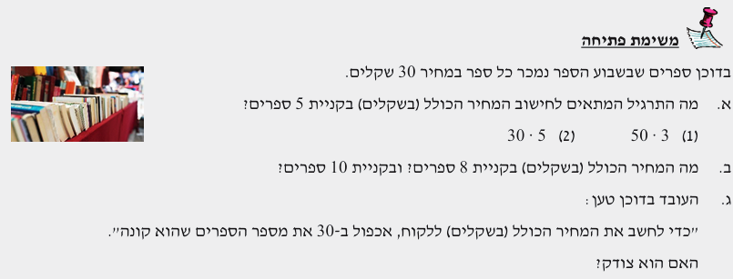

Slide 5
משתנים וביטויים אלגבריים
א. משתנים וביטויים אלגבריים

Slide 6
הסבר ודוגמה פתורה
עמ' 379-380

Slide 7
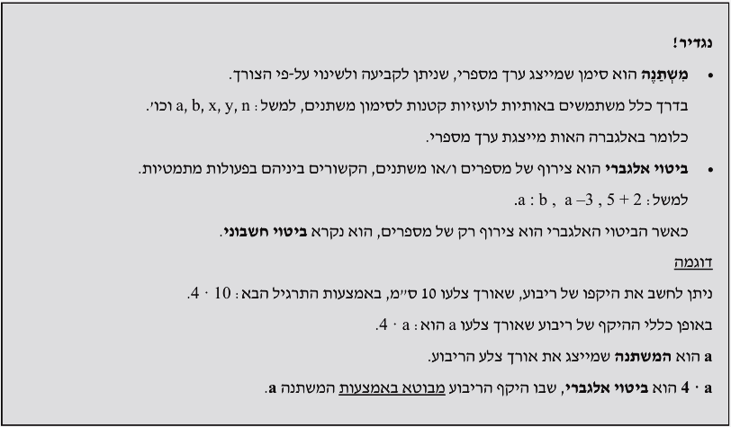

Slide 8
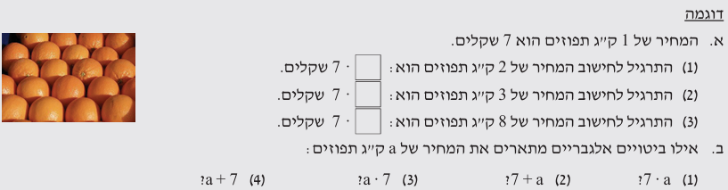
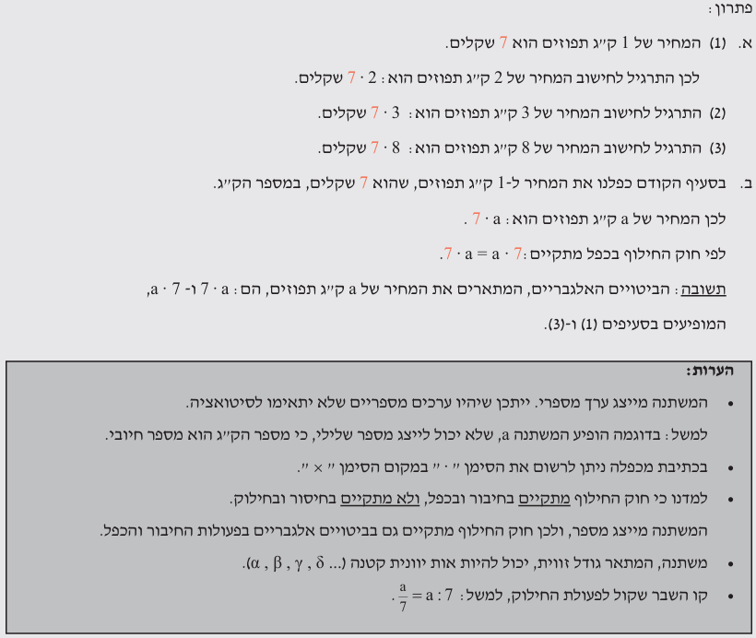

Slide 9
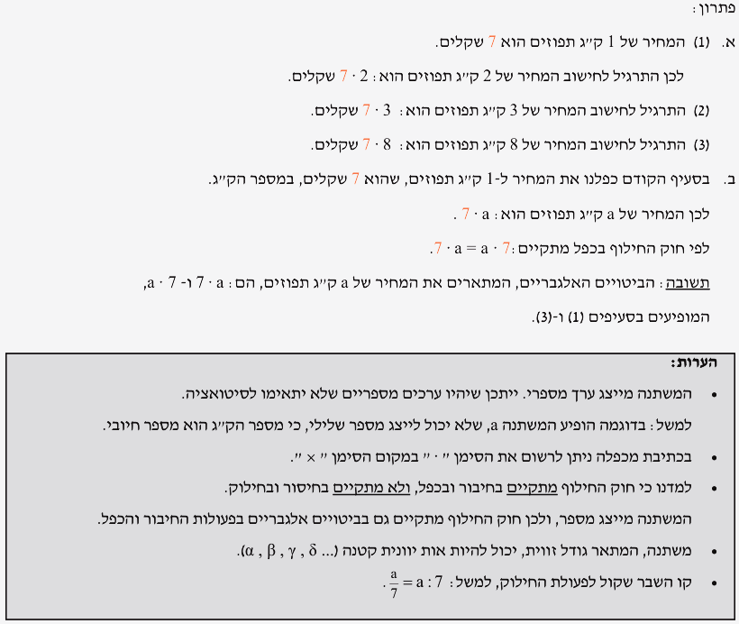

Slide 10
תזכורת
עמ' 382

Slide 11
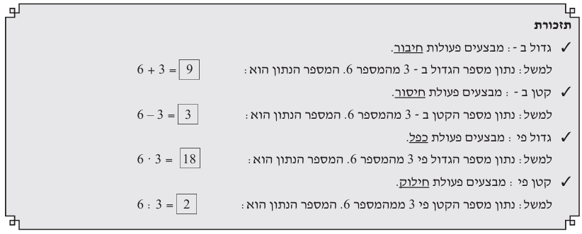

Slide 12
תזכורת
עמ' 384

Slide 13
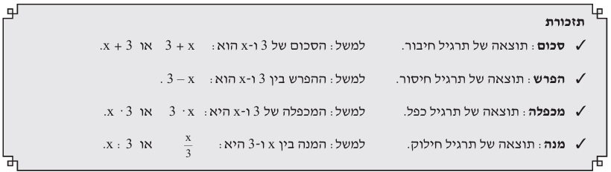

Slide 14
משתנים וביטויים אלגבריים
ב. חוקיות - סדרות

Slide 15
הסבר ודוגמה פתורה
עמ' 389-390

Slide 16
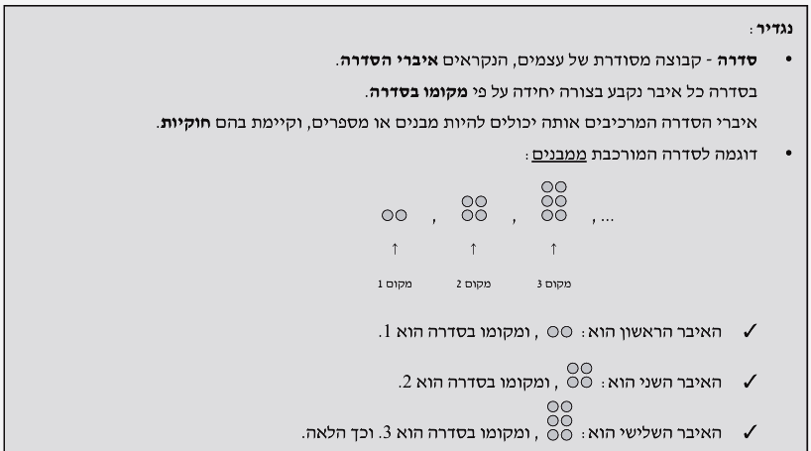

Slide 17
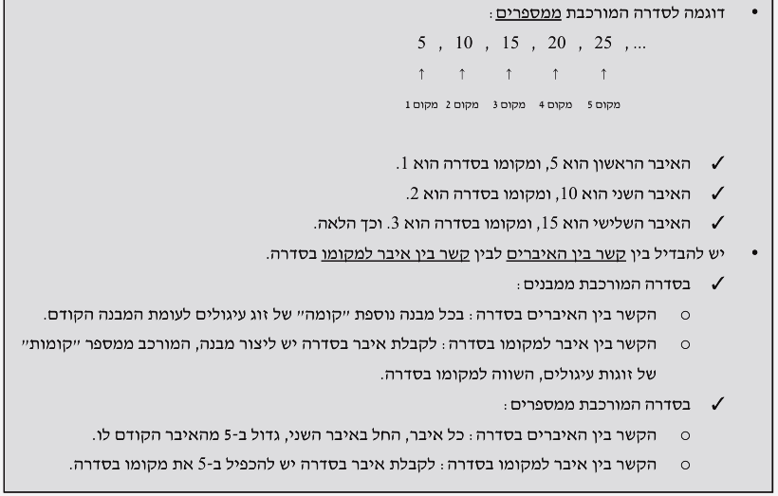

Slide 18
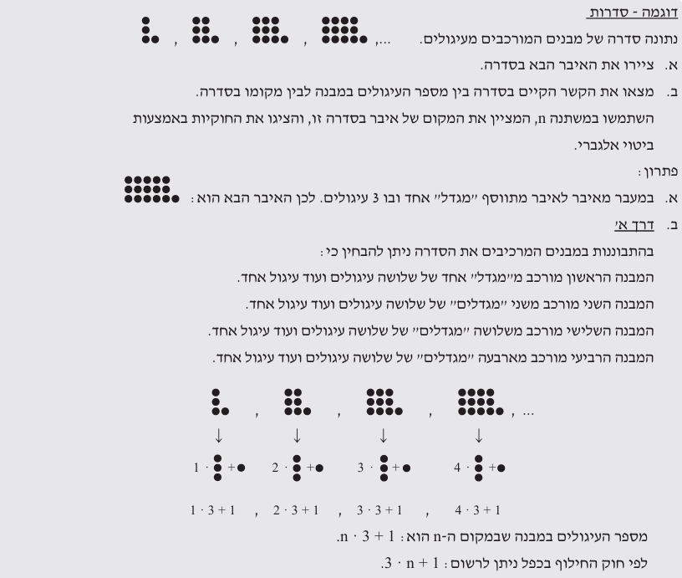

Slide 19
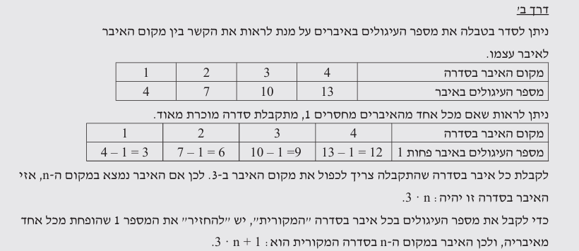

Slide 20
הצבה בביטויים אלגבריים
א. הצבה בביטויים אלגבריים שיש בהם משתנה אחד

Slide 21
הסבר ודוגמה פתורה
עמ' 396-397

Slide 22
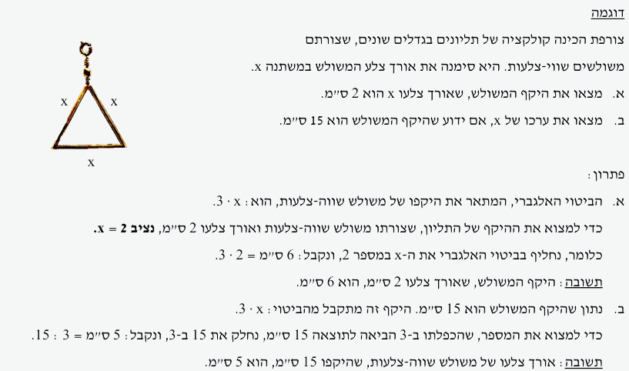

Slide 23
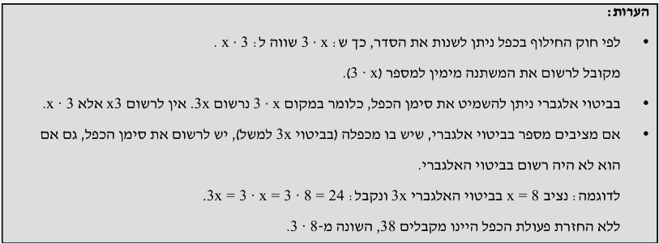

Slide 24
הסבר ודוגמה פתורה
עמ' 399

Slide 25
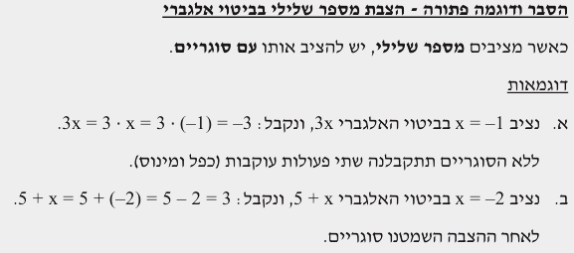




ביישומונים הבאים תוכלו לתרגל הצבת מספרים בביטויים אלגבריים.

Slide 26
הסבר ודוגמה פתורה
עמ' 400

Slide 27
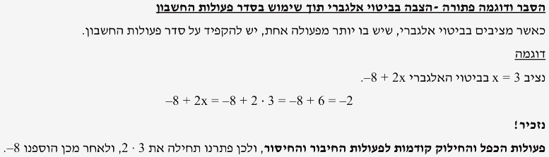

ביישומון הבא תוכלו לתרגל הצבת מספרים בביטויים אלגבריים.

Slide 28
הסבר ודוגמה פתורה
עמ' 404

Slide 29
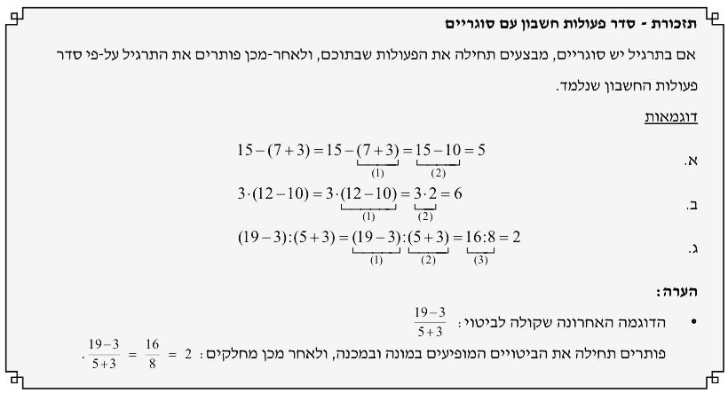
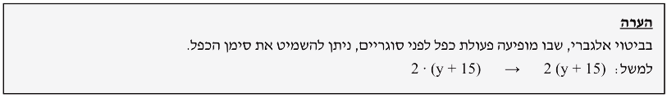

Slide 30
הסבר ודוגמה פתורה
עמ' 408-409

Slide 31
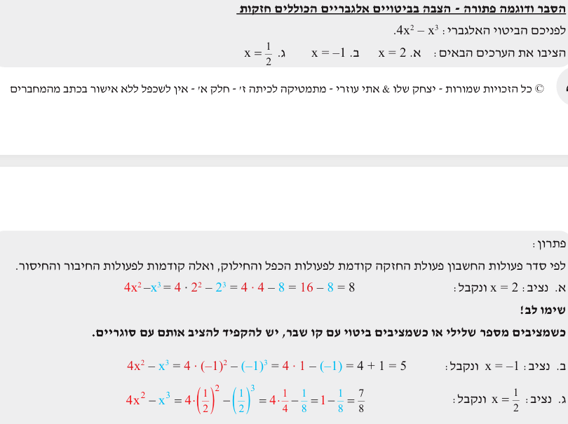

Slide 32
הצבה בביטויים אלגבריים
ב. הצבה בביטויים אלגבריים שיש בהם
יותר ממשתנה אחד

Slide 33
הסבר ודוגמה פתורה
עמ' 413-414

Slide 34
